Slide 1
Классификация языков программирования

Slide 2
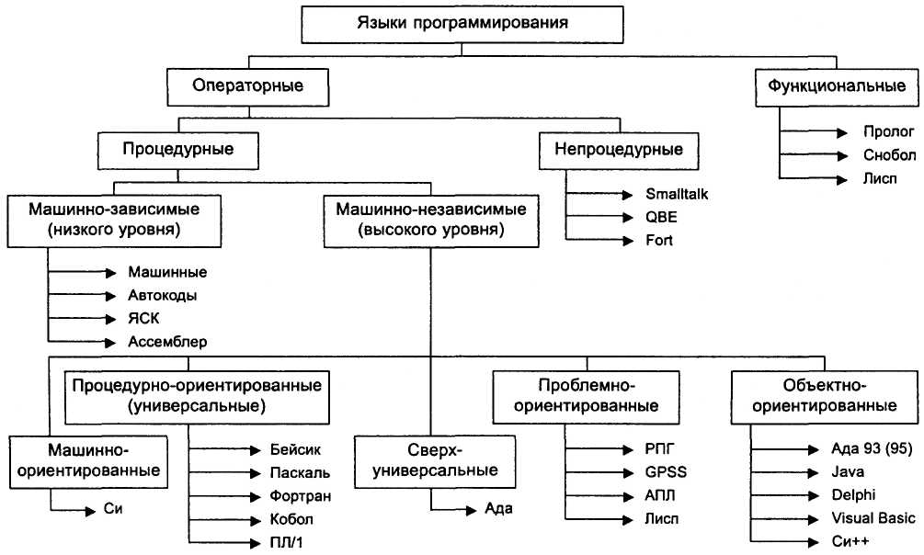
14e072a4

Slide 3
Текстовые файлов и обработка строк
Таблица 1- Функции работы с файлами
Функция | Описание
FileOpen | Открывает текстовый файл для ввода или вывода
LineInput | Читает строку ввода из текстового файла
EOF | Проверяет на достижение конца текстового файла
FileClose | Закрывает текстовый файл

Slide 4
Таблица 3- Программная реализация основных команд
Чтобы | Сделайте следующее
Открыть текстовый файл | Используйте функцию FileOpen. Например: FileOpen(1, OpenFileDialog1.FileName, OpenMode.Input)
Получить строку ввода из текстового файла | Используйте функцию LineInput. Например: Dim LineOfText As StringLineOfText = LineInput(1)
Проверить, не достигнут ли конец файла | Используйте функцию EOF. Например: Dim LineOfText, AllText As StringDo Until EOF(1) LineOfText = LineInput(1) AllText = AllText & LineOfText & _ vbCrLfLoop
Закрыть открытый файл | Используйте функцию FileClose. Например: FileClose(1)
Отобразить текстовый файл на экране | Используйте функцию LineInput для копирования текста из открытого файла в строковую переменную, а затем присвойте эту строковую переменную объекту текстового поля. Например: Dim AllText, LineOfText As StringDo Until EOF(1) 'читаем строки из файла LineOfText = LineInput(1) AllText = AllText & LineOfText & _ vbCrLfLooptxtNote.Text = AllText ' отображаем файл

Slide 5
Отобразить диалоговое окно Open | Добавьте в вашу форму элемент управления OpenFileDialog, а затем используйте метод ShowDialog объекта диалога открытия файла. Например: OpenFileDialog1.ShowDialog()
Создать новый текстовый файл | Используйте функцию FileOpen. Например: FileOpen(1, SaveFileDialog1.FileName, OpenMode.Output)
Отобразить диалоговое окно Save As | Добавьте в форму элемент управления SaveFileDialog, а затем используйте метод ShowDialog объекта диалога сохранения файла. Например: SaveFileDialog1.ShowDialog()
Сохранить текст в файле | Используйте функцию Print или PrintLine. Например: PrintLine(1, txtNote.Text)
Преобразовать символы текста в ASCII-коды | Используйте функцию Asc. Например: Dim Code As ShortCode = Asc("A") ' Code равна 65
Преобразовать ASCII-коды в символы текста | Используйте функцию Chr. Например: Dim Letter As CharLetter = Chr(65) 'Letter равна "A"
Выделить символы из середины строки. | Используйте метод Substring или функцию Mid. Например: Dim Cols, Middle As StringCols = "Первая Вторая Третья"Middle = Cols.SubString(6, 6)'Middle = "Вторая"

Slide 6
Зашифровать текст | Используйте оператор Xor и определяемый пользователем код шифрования. Например, этот блок кода использует Xor и код пользователя для шифрования текста из текстового поля txtNote и сохраняет его в файле encrypt.txt в виде набора чисел: strCode = InputBox("Введите код зашифрования")Code = CShort(strCode)charsInFile = txtNote.Text.LengthFileOpen(1, SaveFileDialog1.FileName, _OpenMode.Output)For i = 0 To charsInFile - 1 letter = txtNote.Text.Substring(i, 1) Print(1, Asc(letter) Xor Code)NextFileClose(1)
Расшифровать текст | Запросите у пользователя код, который он выбрал для шифрования текста и используйте Xor для расшифровки этого текста. Например, блок кода использует Xor и код пользователя для обращения шифрования, созданного в предыдущем примере: strCode = InputBox("Введите код расшифрования")Code = CShort(strCode)FileOpen(1, OpenFileDialog1.FileName, _OpenMode.Input)Do Until EOF(1) Input(1, Number) ch = Chr(Number Xor Code) Decrypt = Decrypt & chLooptxtNote.Text = Decrypt

